Slide 1
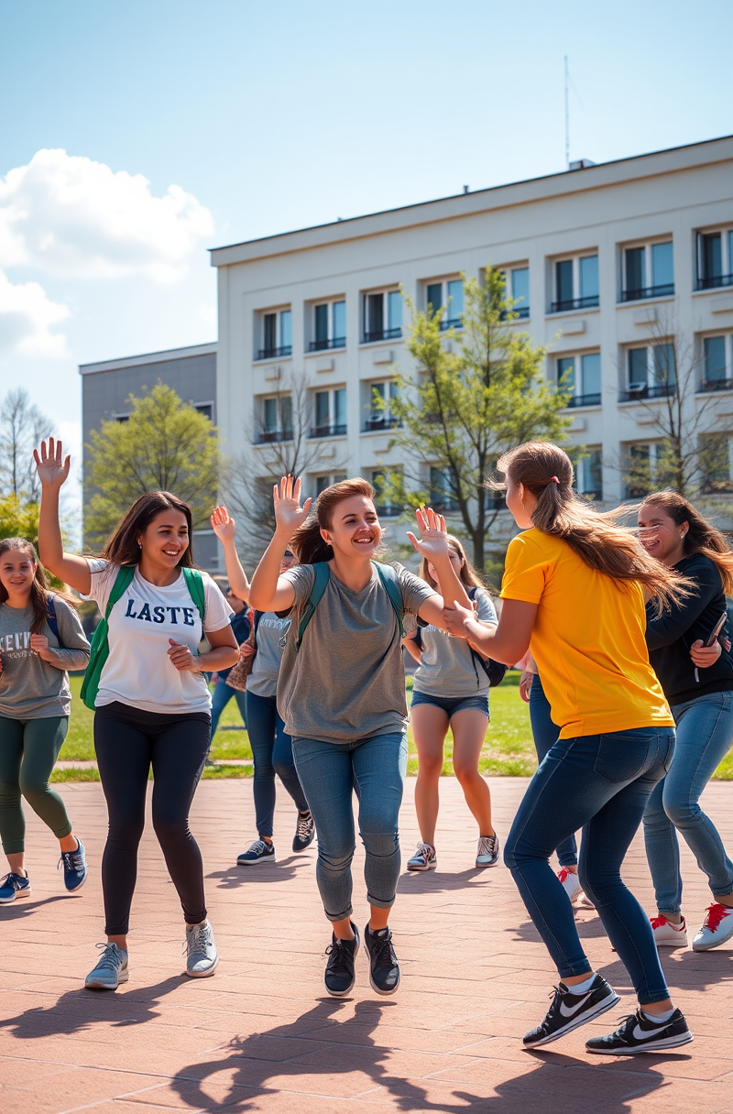
Роль спорта в формировании студенческой общности
Спорт играет важную роль в формировании студенческой общности. Он помогает создать дружескую атмосферу, способствует интеграции и укрепляет связи между студентами. Давайте рассмотрим, как именно спорт влияет на создание сообщества на campus.

Slide 2
Спорт как объединяющий фактор
Объединение
Сообщество
Спорт объединяет людей, независимо от их происхождения. Он предоставляет платформу для общения, где студенты могут взаимодействовать и узнавать друг друга. Такой обмен культурными и личными историями обогащает университетскую жизнь.
Командные виды спорта, такие как футбол или волейбол, способствуют формированию сплоченного коллектива. Каждая игра — это возможность укрепить связи и развивать чувство принадлежности к общей цели.

Slide 3
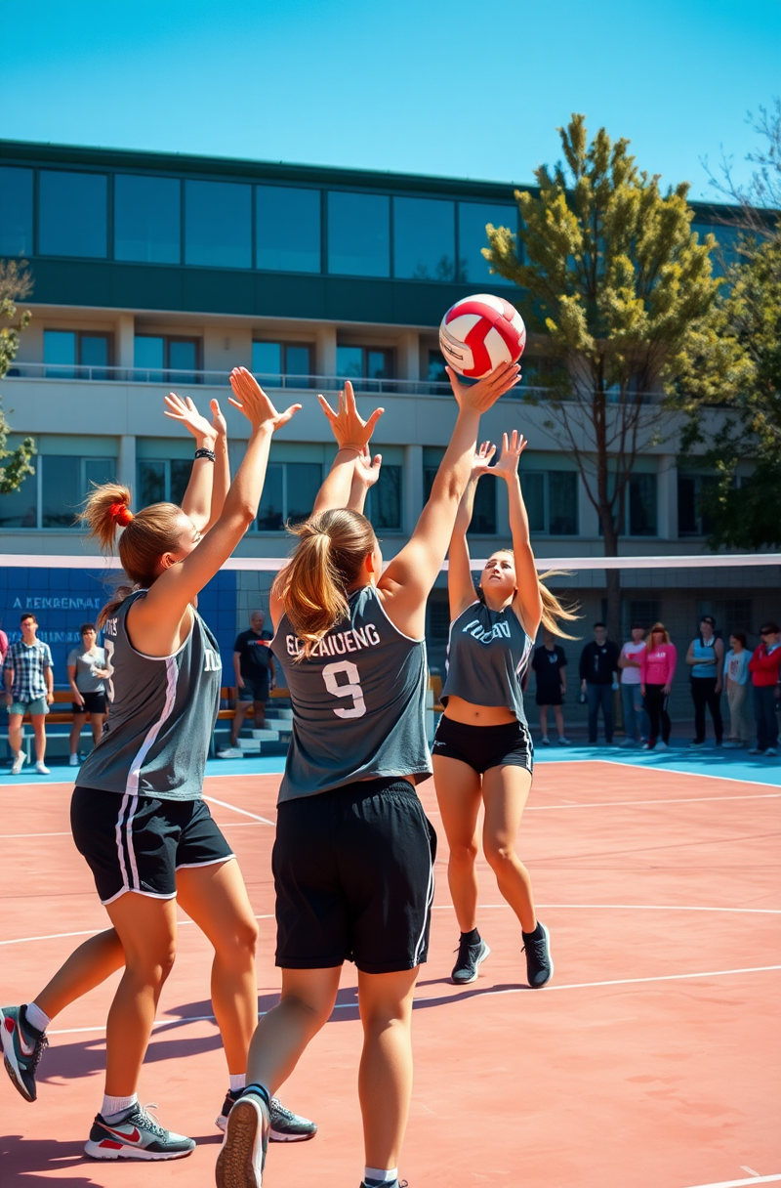
Командные виды спорта
Природа
Доверие
Командные виды спорта способствуют духу сотрудничества и взаимодействия.
Игроки учатся доверять друг другу для достижения общей цели.
Дисциплина
Участие
Спорт формирует дисциплину, важную для личностного роста.
Командные игры привлекают студентов и способствуют вовлеченности.

Slide 4
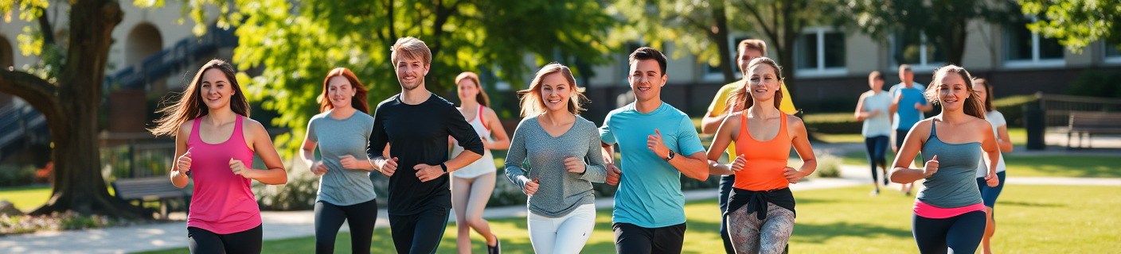
Польза физической активности
Здоровье
Настроение
Фокус
Физическая активность улучшает физическое здоровье студентов.
Регулярные тренировки повышают уровень энергии и улучшают настроение.
Спорт помогает улучшить концентрацию и внимание на учёбе.

Slide 5
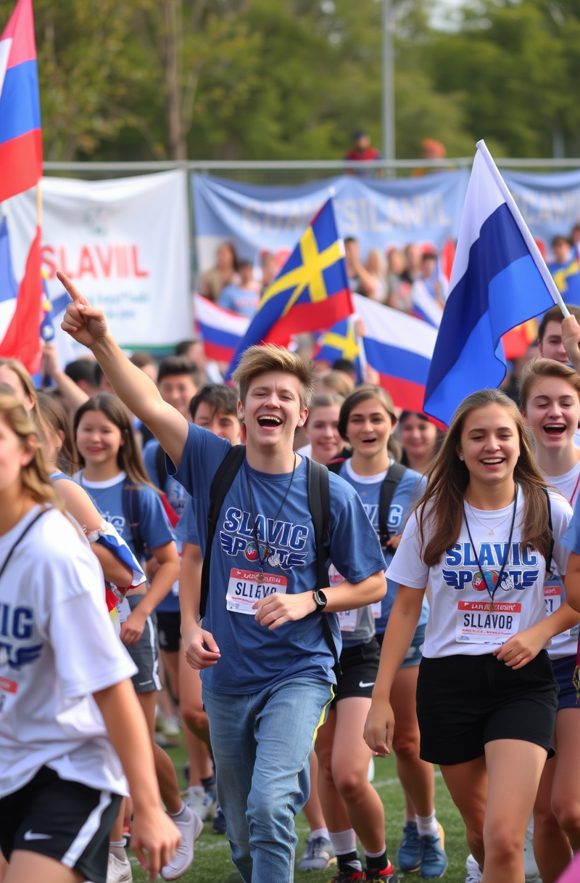
Участие
1
Вовлеченность
Участие в спортивных секциях способствует созданию новых дружеских связей. Это помогает студентам чувствовать себя частью сообщества.
2
Мотивация
Спорт мотивирует студентов к активному образу жизни и поддержанию здоровья.

Slide 6
Развитие лидерских качеств
1
Лидерство
Спорт развивает навыки лидерства и ответственности среди студентов.
2
Организация
Студенты учатся организовывать мероприятия и работать в команде, что полезно в будущей карьере.
3
Проблемы
Спорт помогает решать конфликты и проблемы, развивая критическое мышление.

Slide 7
Спорт и социальные связи
Спорт создаёт уникальные социальные связи между студентами, позволяя им выходить за рамки привычных кругов. Когда вы разделяете с кем-то трудности тренировок и радость победы, формируются крепкие связи, основанные на взаимопонимании и доверии. Это особенно важно в студенческой среде, где часто проявляется стресс и одиночество. Благодаря спорту студенты могут находить друзей, участникам которых легко делиться своими переживаниями и радостями. Взаимодействие в рамках спортивных игр способствует открытости и коммуникации, что в свою очередь может привести к созданию поддерживающего сообщества. Эти активные взаимодействия также помогают формировать сильные альянсы внутри и вне университета.

Slide 8
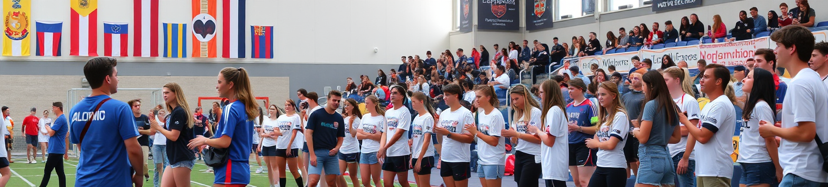
Инклюзивность в спорте
1
Доступность
Спорт должен быть доступен для всех студентов, независимо от их способностей.
2
Равенство
Поощрение равного участия создает здоровую конкурентоспособность.
3
Разнообразие
Разнообразные виды спорта обогащают студенческую культуру и помогают интеграции.

Slide 9
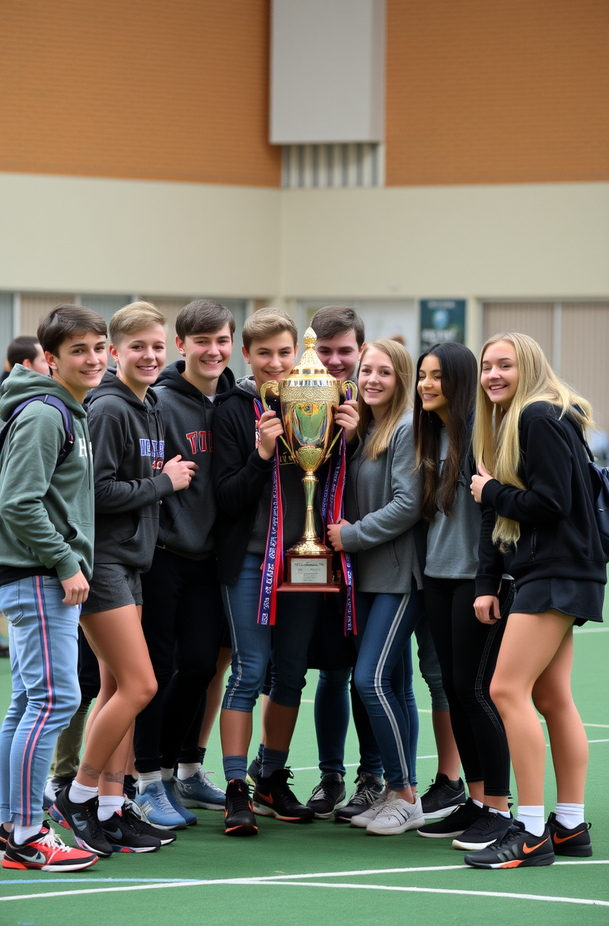
Спортивные мероприятия университета
1
Участие
Спортивные события привлекают студентов и укрепляют отношения.
2
Поддержка
Университеты поддерживают мероприятия, способствуя развитию талантов.
3
Вознаграждение
Спортивные достижения вознаграждаются, что мотивирует студентов к участию.

Slide 10
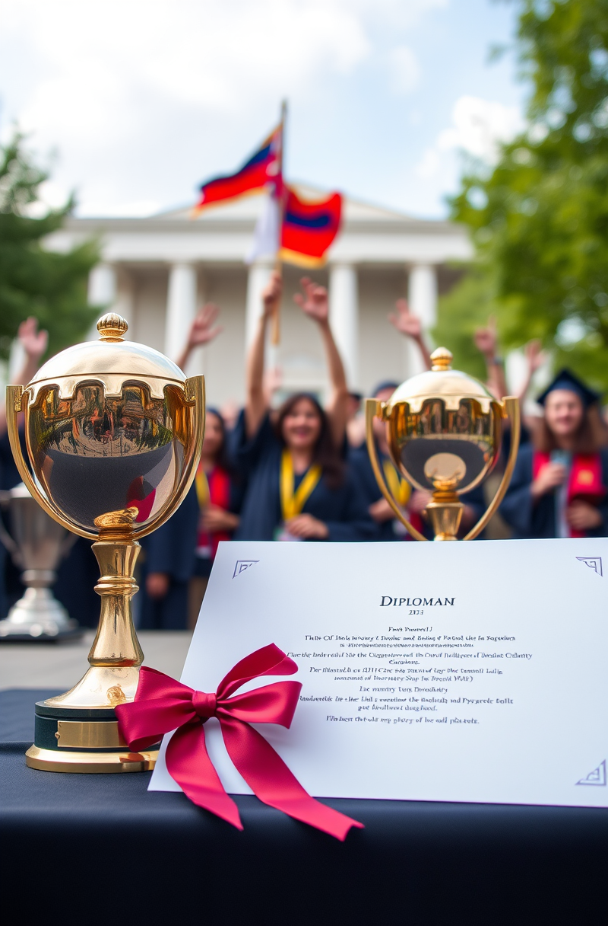
Долгосрочные преимущества спорта
Спорт предоставляет не только физические, но и социальные преимущества, которые сохраняются на протяжении всей жизни. Студенты, занимающиеся спортом, лучше справляются со стрессом, имеют высокую успеваемость и успешнее в карьере благодаря приобретённым навыкам.

